Slide 1
La Oferta de Dinero
Santiago Roca

Slide 2
Jugadores en el proceso de oferta de dinero
Banco central.
Bancos (instituciones de depósito, intermediarios financieros).
Depositantes (individuales e instituciones).
Prestatarios (individuales e instituciones).

Slide 3
Hoja de Balance del Banco Central
Federal Reserve System
Activos | Pasivos
Valores del gobierno | Dinero circulante
Préstamos a descuento | Reservas
Pasivos Monetarios
  Dinero circulante—en las manos del público.
  Reservas—depósitos de los bancos en el Banco Central y en bóvedas.
Activos
  Valores del gobierno—afectan la oferta de dinero y ganan interés.
  Préstamos a descuento—proveen de reservas a los bancos y ganan la tasa de descuento.

Slide 4
Base Monetaria
Dinero de alto poder
MB = C + R
C = moneda en circulación
R = total de reservas en el sistema bancario

Slide 5
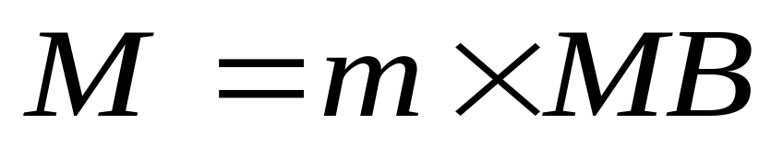
El modelo de oferta de dinero
Se define al dinero como circulante más depósitos a la vista (M1).
El Banco Central puede controlar la base monetaria mejor que las reservas.
Enlazamos la oferta monetaria (M) a la base monetaria (MB) y sea m el multiplicador del dinero.

Slide 6
Derivando el multiplicador de dinero I
Asuma que el nivel de circulante deseado C y de exceso de reservas ER crece proporcionalmente con los depósitos a la vista D.
Entonces:
  c = C/D = ratio de circulante
  e = ER/D = ratio de exceso de reservas

Slide 7
Derivando el multiplicador de dinero II
El monto total de reservas (R) es igual a la suma de reservas requeridas (RR) y reservas en exceso (ER):
  R = RR + ER
El monto total de reservas requeridas es igual al ratio de reservas requeridas multiplicado por el monto de los depósitos a la vista:
RR = r * D
Así:
  R = (r * D) + ER
En general, r es menor que uno.

Slide 8
Derivando el multiplicador de dinero III
La base monetaria MB es igual al circulante (C) más reservas (R):
MB = R + C = (r * D) + ER + C
Esta ecuación revela el monto de base monetaria necesario para cubrir los montos existentes de depósitos a la vista, circulante y reservas en exceso.
Un incremento en la base monetaria que se convierte en circulante no es multiplicado, mientras que un incremento que se convierte en depósitos si se multiplica.
Un dólar adicional de MB que va a las reservas en exceso ER no soporta depósitos adicionales o circulante.

Slide 9
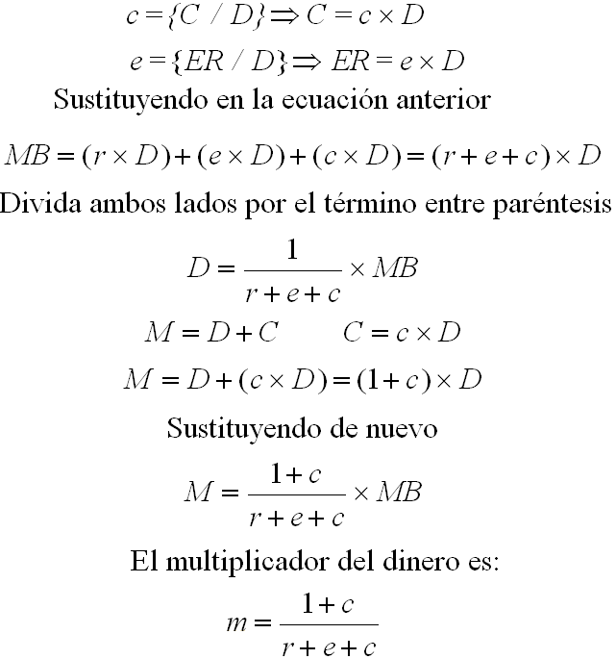
Derivando el multiplicador de dinero IV

Slide 10
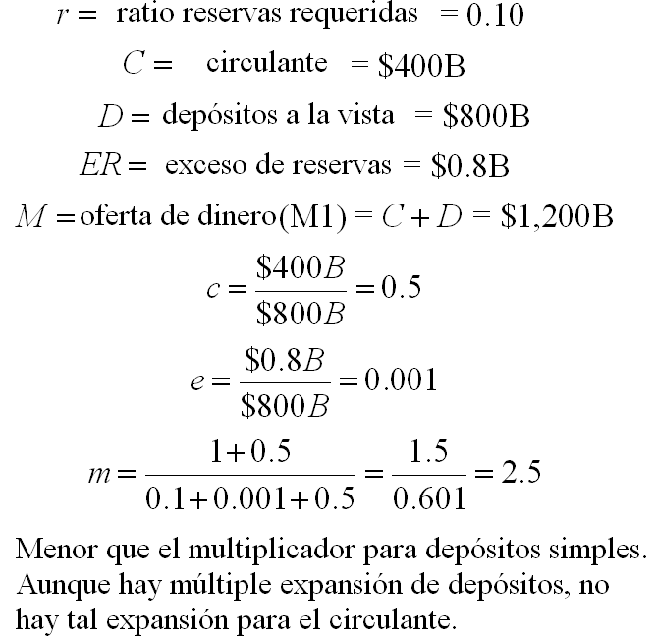
Intuicion detrás del multiplicador de dinero

Slide 11
Factores que determinan el multiplicador de dinero
Cambios en el ratio de reservas requeridas r
  El multiplicador de dinero y la oferta de dinero están relacionadas negativamente con r.
Cambios en el ratio de circulante c
  El multiplicador de dinero y la oferta de dinero están relacionadas negativamente con c.
Cambios en el ratio de reservas en exceso e
  El multiplicador de dinero y la oferta de dinero están relacionadas negativamente con e.

Slide 12
Factores que determinan el multiplicador de dinero
El ratio de reservas en exceso e está relacionado negativamente con la tasa de interés del mercado.
El ratio de reservas en exceso e está relacionado positivamente con la salida de depósitos esperada.

Slide 13
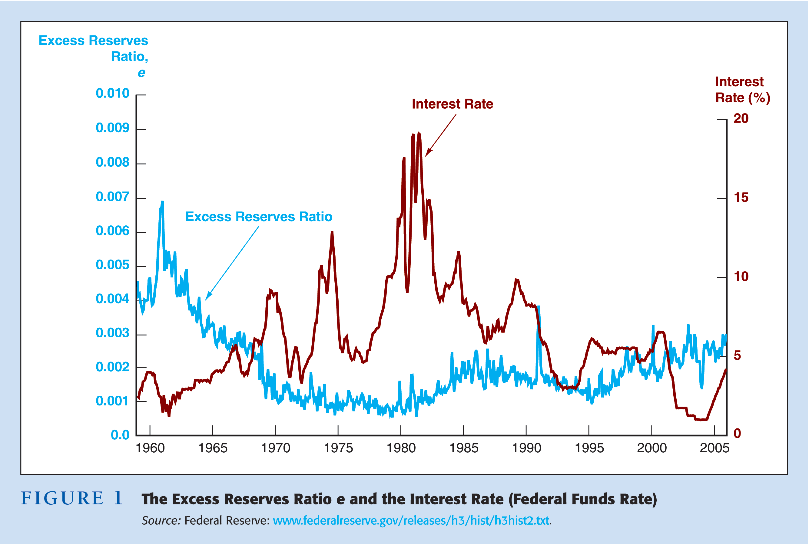

Slide 14
Factores adicionales
Operaciones de mercado abierto controladas por el Banco Central.
El Banco Central no puede determinar el monto de préstamo de los bancos.
Se puede dividir la base monetaria en dos componentes:
  MB_{n}= MB - DL entonces M = m(MB_{n} + DL)
La oferta de dinero está relacionada positivamente a la base monetaria no prestada MB_{n} y al nivel de préstamos de descuento del Banco Central DL.

Slide 15
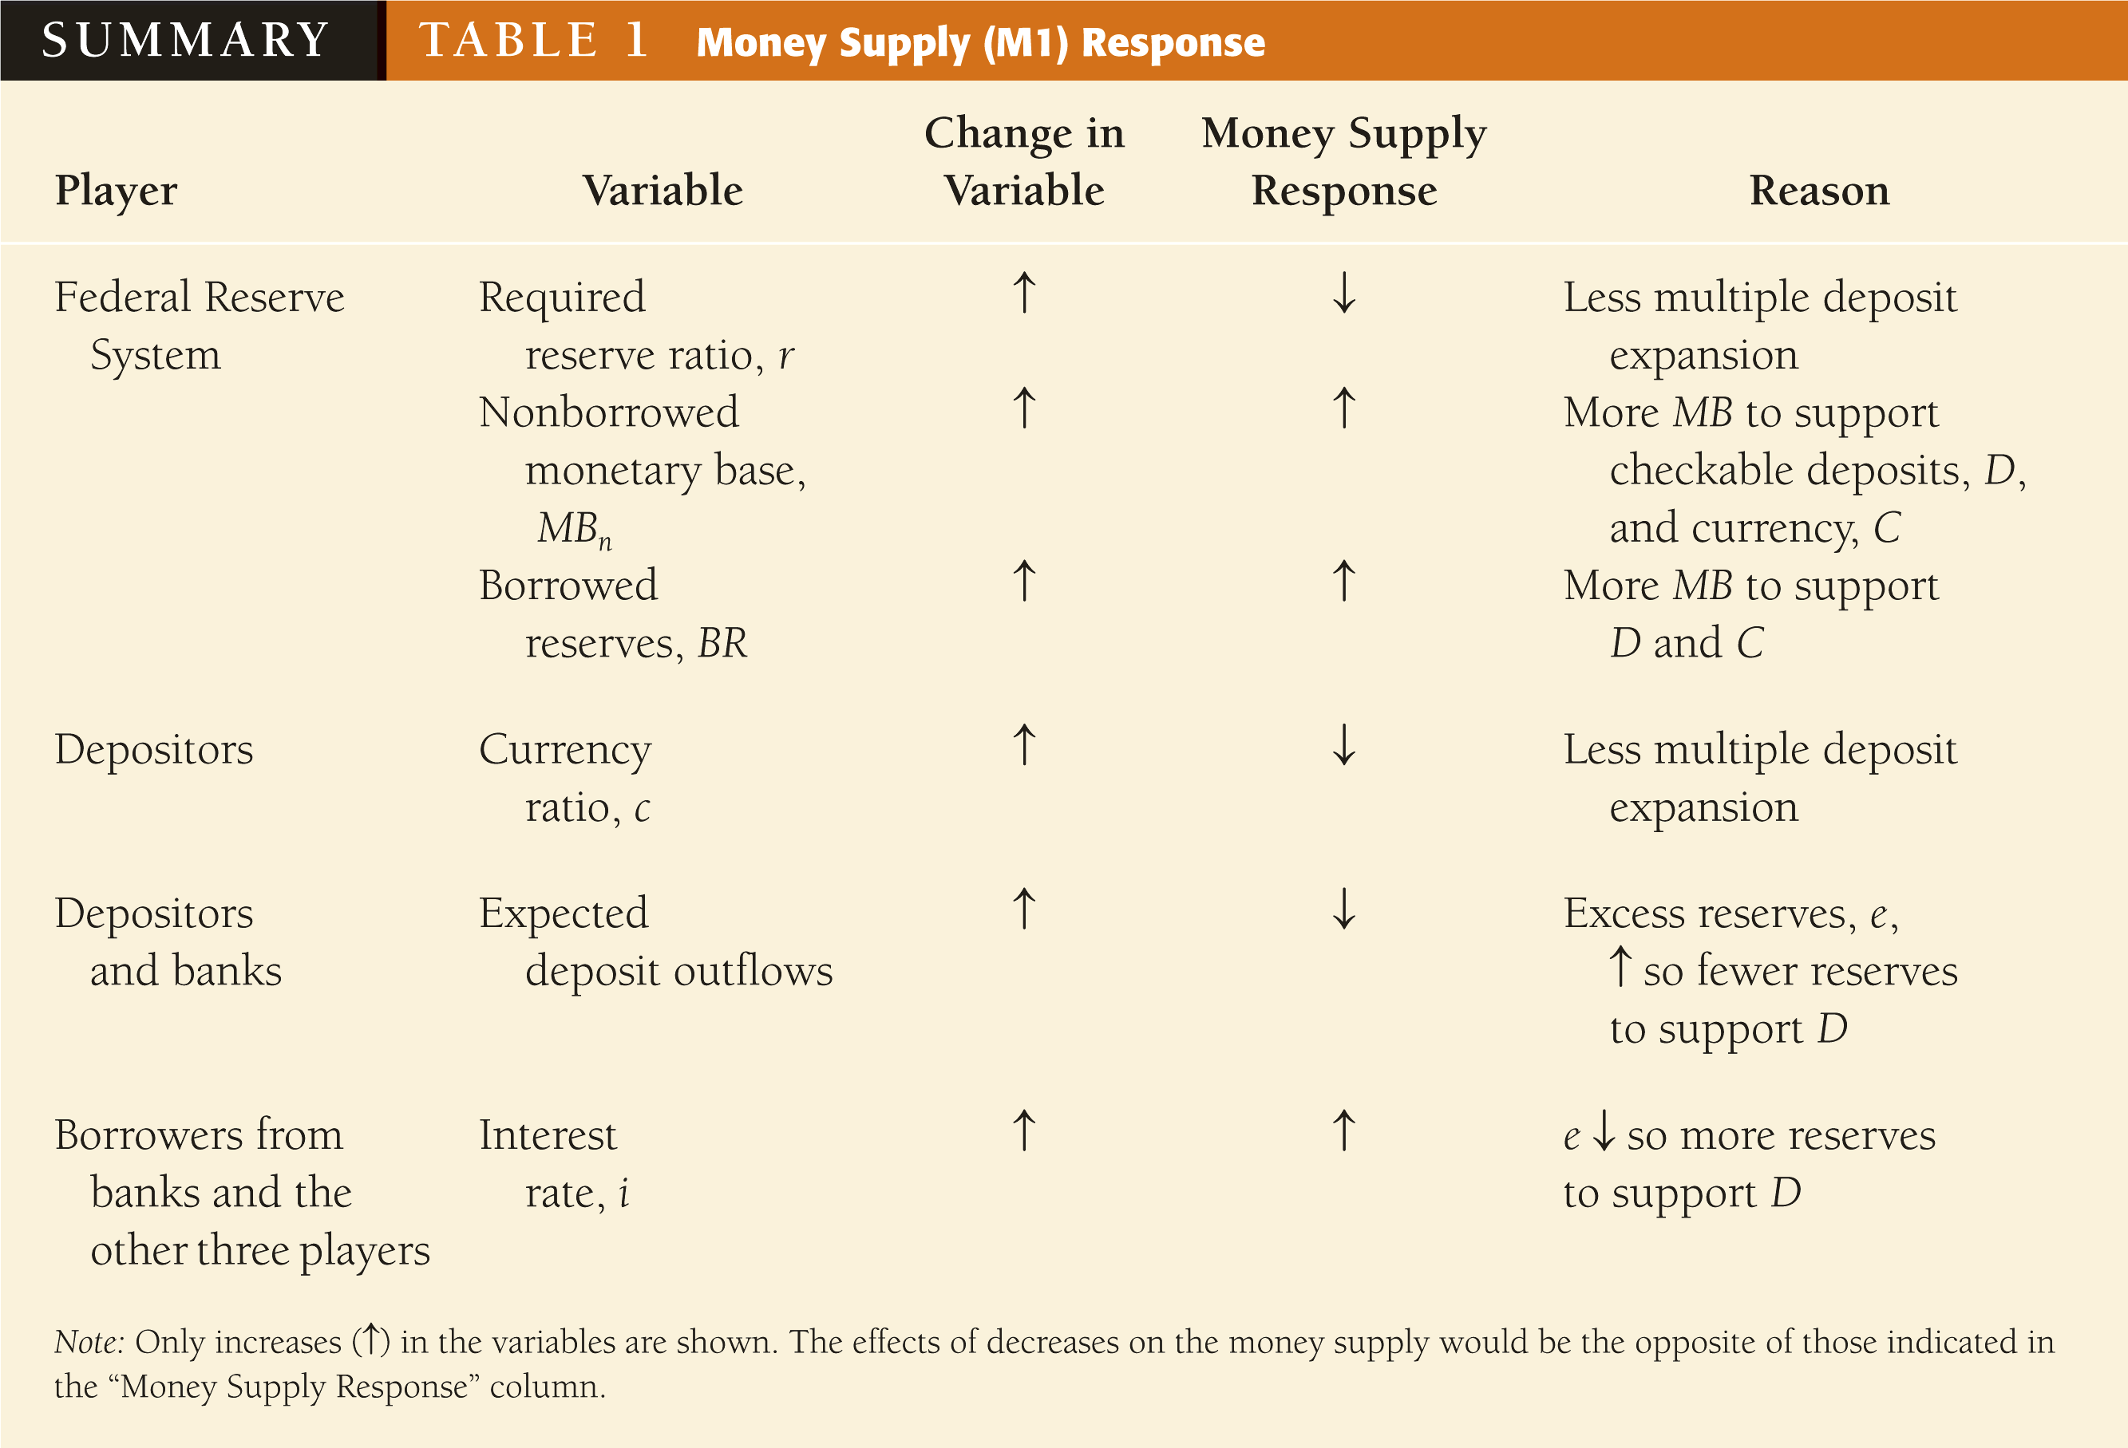

Slide 16
Explicando los movimientos en la oferta de dinero
Sobre periodos de tiempo largos, el determinante primario de los movimientos en la oferta de dinero es la base monetaria no prestada, que es controlada por las operaciones de mercado abierto del Banco Central.

